Slide 1

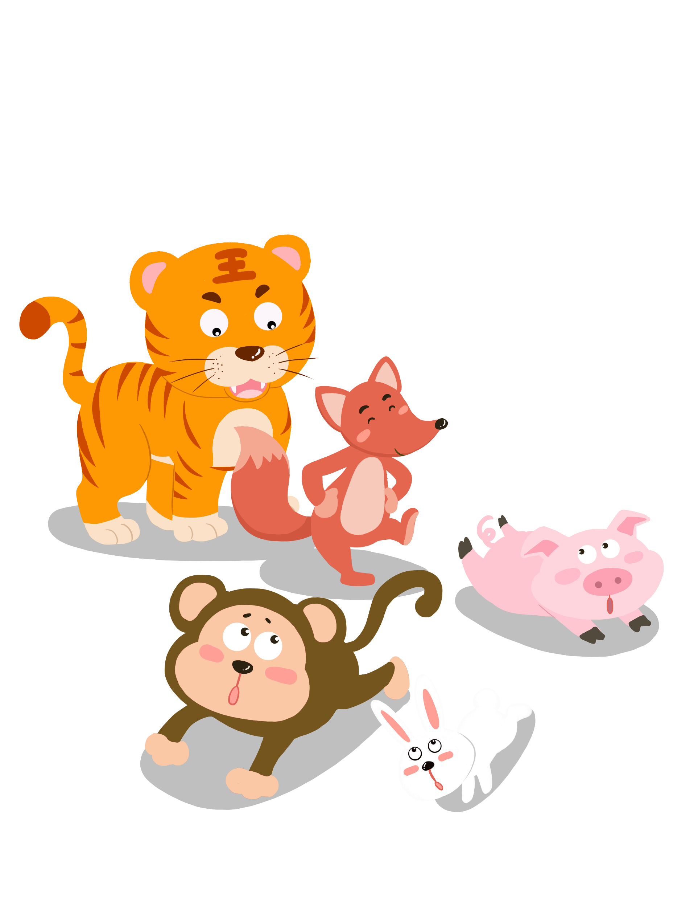

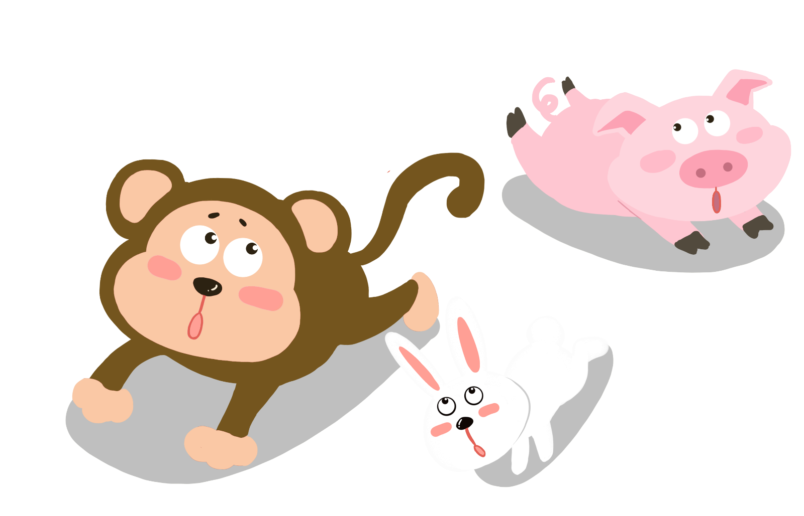


Thứ … ngày … tháng … năm ….

Slide 2



LUYỆN TẬP
THỰC HÀNH

Slide 3
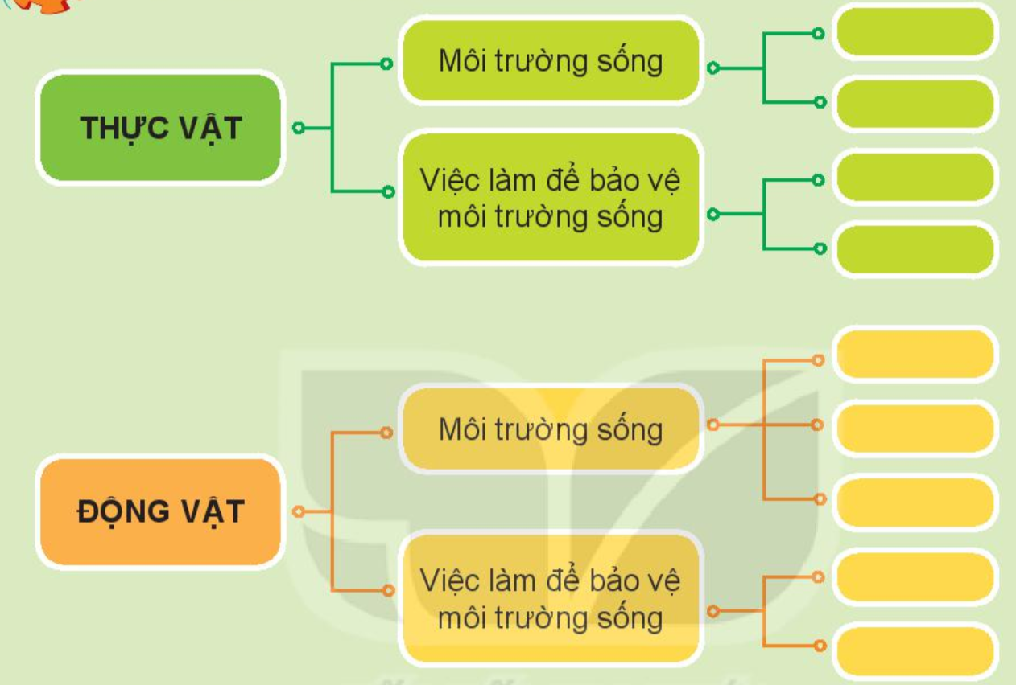

Hoàn thành sơ đồ theo gợi ý sau:

Slide 4



Vẽ tranh về một việc làm giúp bảo vệ môi trường sống của thực vật và động vật

Slide 5
Vận dụng

Slide 6



